Slide 1
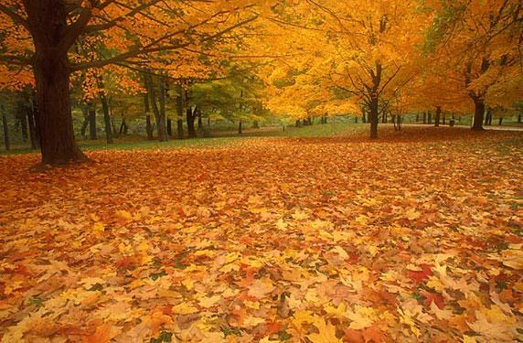

Slide 2
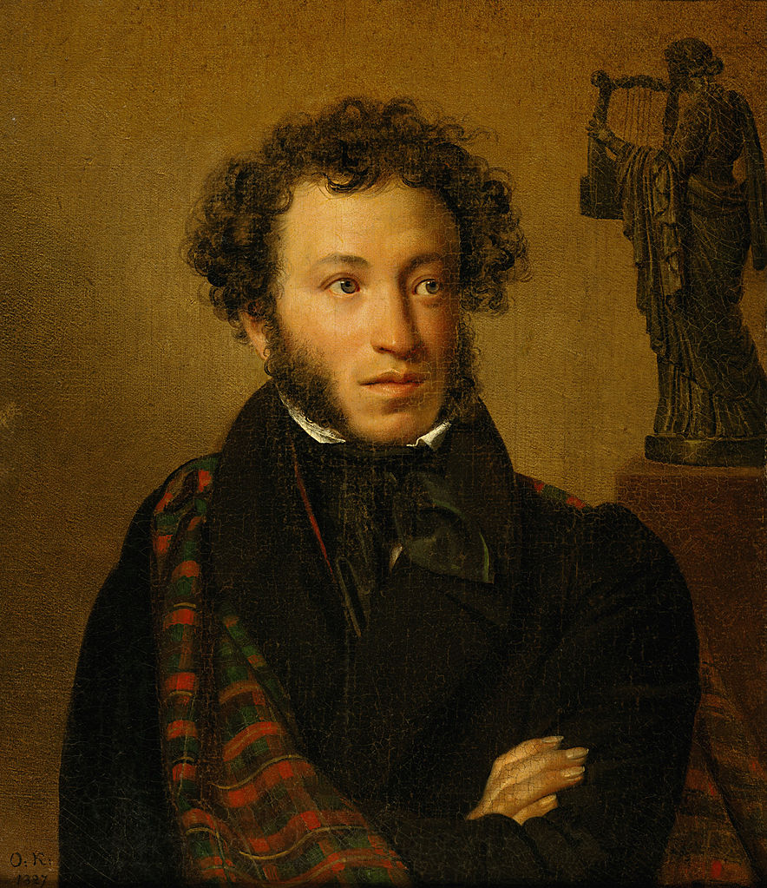

Slide 3
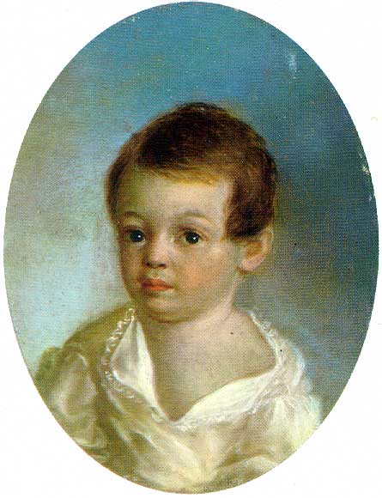
Notes:
А.С.Пушкин в детстве

Slide 4
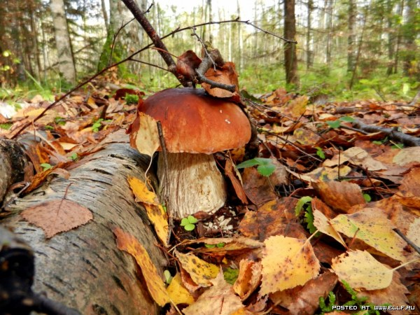

Slide 5
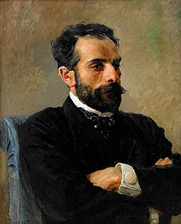
Notes:
И.Левитан

Slide 6
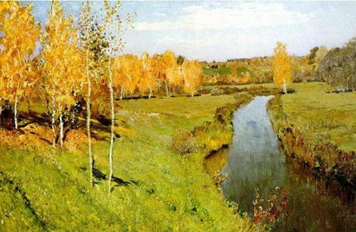
Notes:
И.Левитан Золотая осень

Slide 7
Notes:
С.Кожин Русская охота

Slide 8
